Slide 1


MANUAL DE MANUTENÇÃO
RELATÓRIO DE EXERCÍCIO DA ATIVIDADE PESQUEIRA
PESCADOR E PESCADORA PROFISSIONAL INDUSTRIAL

Slide 2
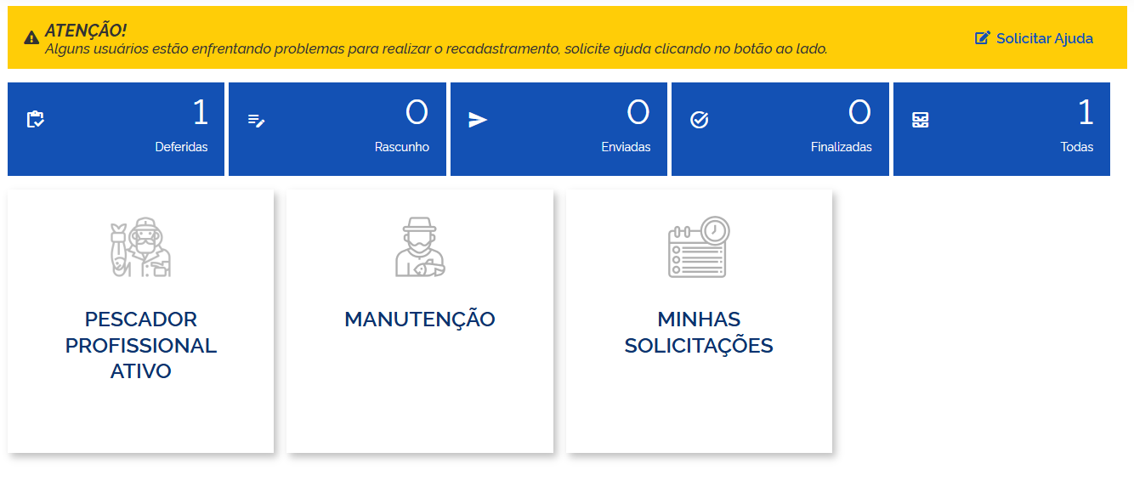
Para iniciar, clique no card “MANUTENÇÃO”​

Slide 3
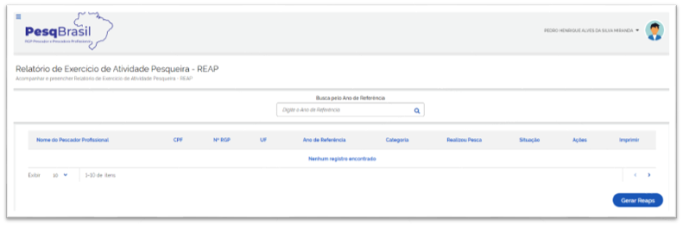
Agora clique no Botão de "Gerar Reaps"​

Slide 4
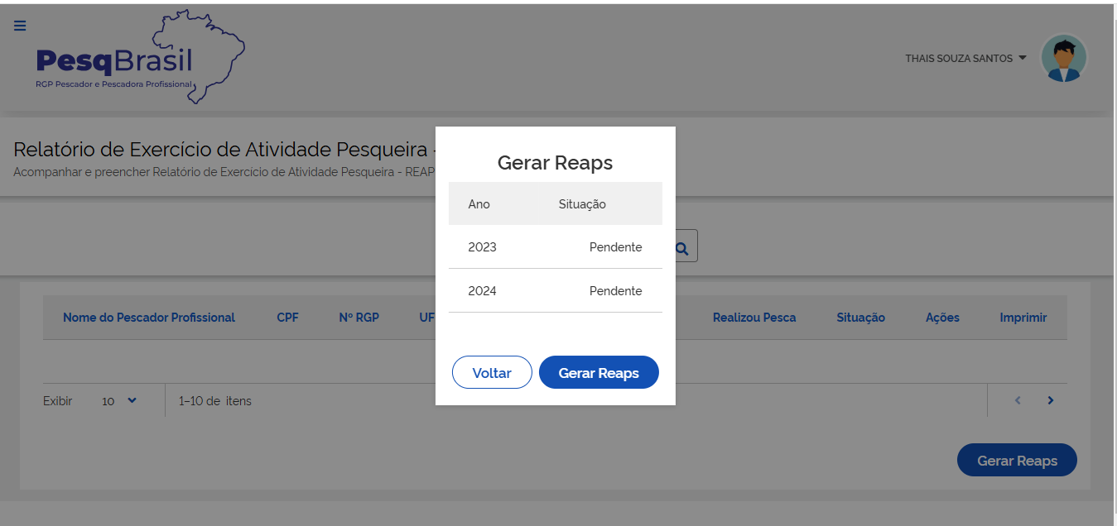
O Sistema informará todas as manutenções a serem preenchidas​

Slide 5
Agora clique em "Gerar Reaps"​

Slide 6

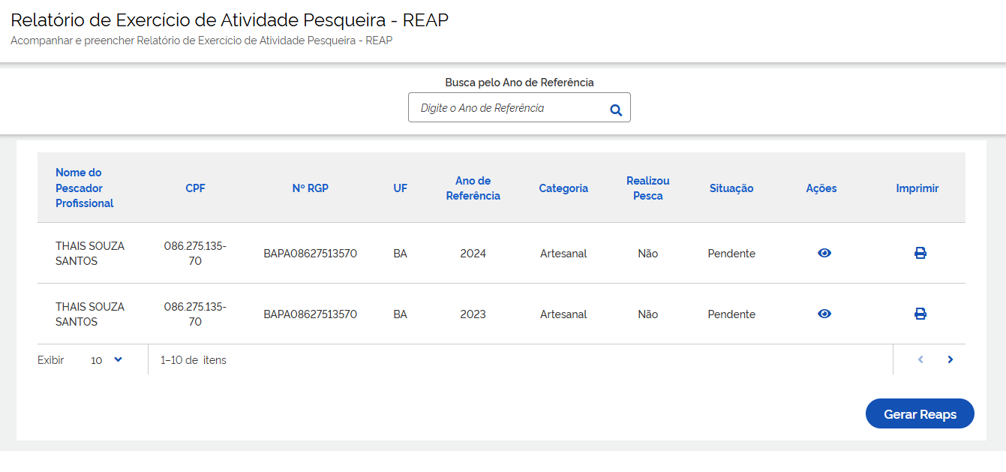
Inicie o preenchimento dos relatórios clicando em

Slide 7
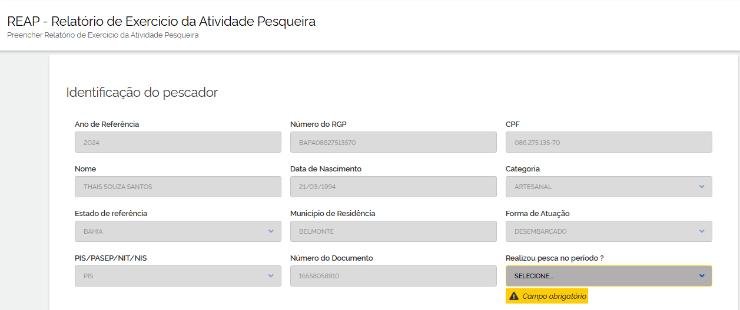
Informe se realizou pesca no período.​
Informe os meses trabalhados durante o ano de referência​
Preencha o campo obrigatório

Slide 8
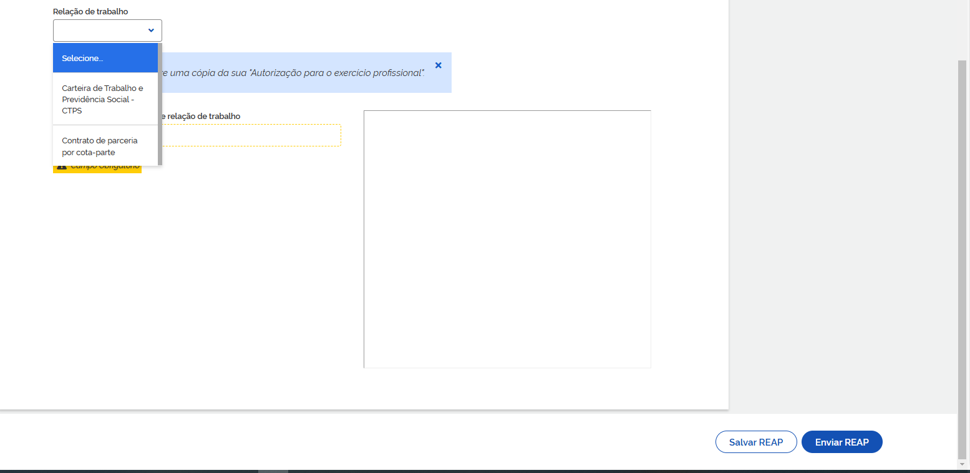
Selecione qual o tipo de "Relação de trabalho"
Escolha uma das opções

Slide 9
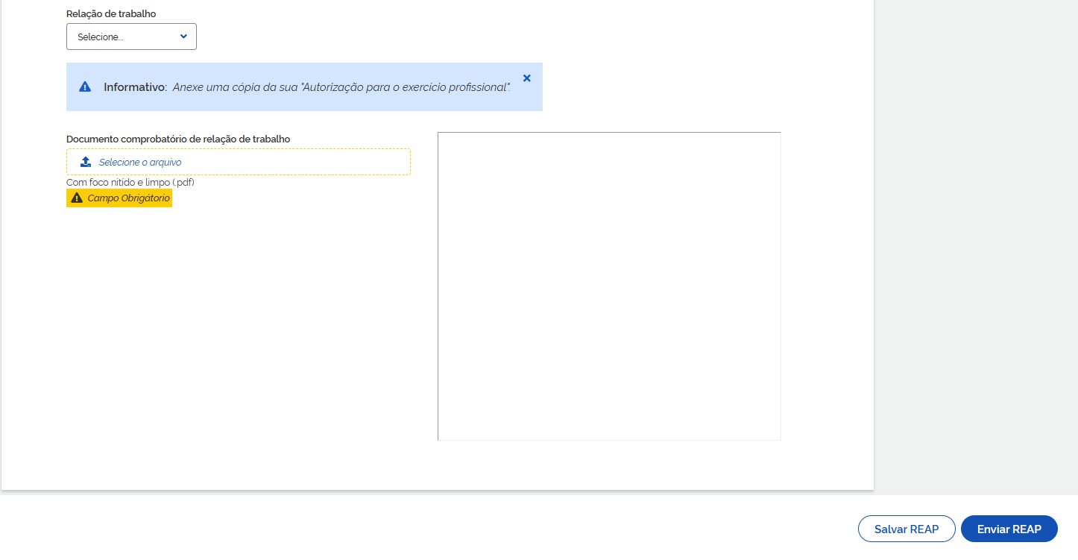
Anexe o documento que comprove a "Relação de trabalho" informada
Insira o Documento comprobatório de relação de trabalho
Clique em Enviar REAP

Slide 10
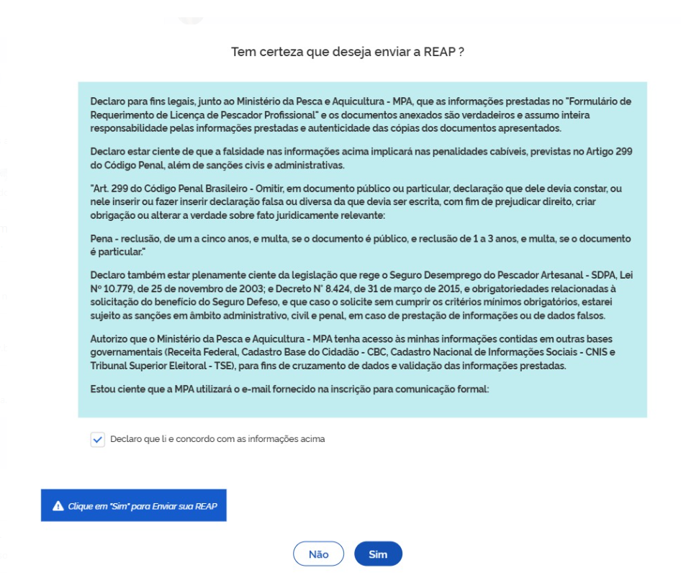
Leia a declaração, e Clique em “Sim” para enviar o REAP
Parabéns! Você realizou a sua manutenção.

